Slide 1
LẬP TRÌNH TRÊN THIẾT BỊ DI ĐỘNG VỚI ANDROID
..: Thái Duy Quý :..
thaiduyquy@gmail.com

Slide 2
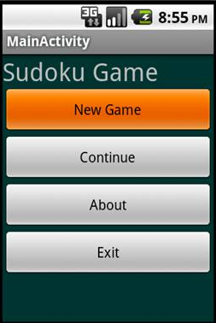


Slide 3

Game Sudoku
Sudoku là một loại trò chơi lôgic, được phát minh bởi Nhật Bản.
Cách chơi như sau: điền số từ 1 đến 9 vào những ô trống sao cho: mỗi cột dọc, mỗi hàng ngang, mỗi phân vùng nhỏ (ô 3x3) có đủ các số từ 1 đến 9 mà không được lặp lại.
Bảng câu đố hình vuông, mỗi chiều có 9 ô nhỏ, hợp thành 9 cột, 9 hàng và được chia thành 9 ô lớn 3x3.
Một vài ô nhỏ được đánh số, đó là những manh mối duy nhất để đi tìm lời giải.
Tuỳ theo mức độ nhiều hay ít của các manh mối, các câu đố được xếp loại dễ, trung bình, khó hay cực khó.
Ngoài ra, còn những bảng như 16x16, 25x25 hay thậm chí 100x100.

Slide 4

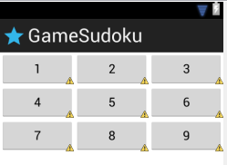
Lớp KeyPad dùng để tạo bàn phím ảo cho phép người dùng chọn lựa những số được phép.
Lớp KeyPad được tạo ra bởi việc thiết kế một layout với các Button là các phím từ 1 đến 9.
Tạo tập tin keypad.xml trong thư mục layout như hình như bên.
Lưu ý: Lớp keypad bao gồm các button cho việc nhấn chuột, tuy nhiên ta có thể thực hiện nhấn phím tắt bằng cách dùng sự kiện Keydown lên 1 Tablelayout bao quanh các phím này.
Lớp xml tham khảo ở slide kế tiếp.

Slide 5
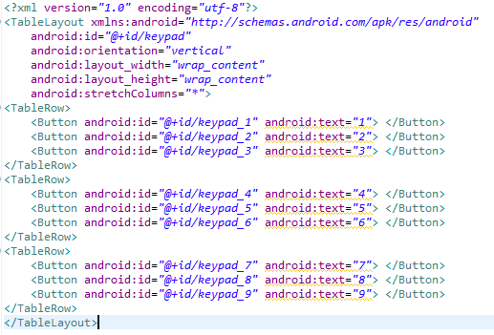
Mã nguồn keypad.xml tham khảo:

Slide 6

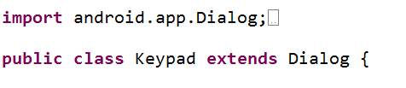
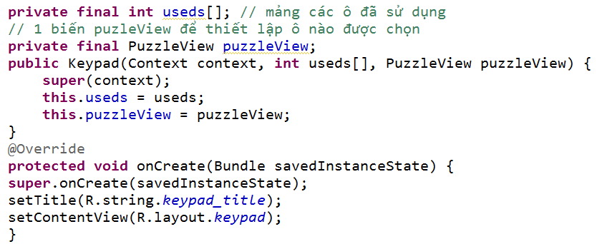
Ta xây dựng lớp KeyPad trong tập tin KeyPad.java như sau:
Lớp KeyPad kế thừa từ lớp Dialog, nhằm mục đích hiễn thị bằng hộp thoại khi được gọi.
Lớp KeyPad có phương thức tạo lập KeyPad() và hàm onCreate() với các tham số như sau:

Slide 7

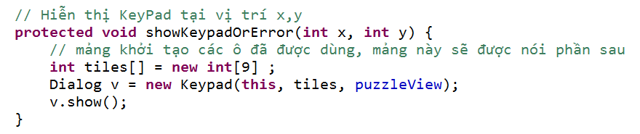
Lớp KeyPad được gọi khi người dùng muốn nhập vào các số để lấp đầy vào các ô để chơi:
- Sử dụng phím Enter để chọn ô cần nhập.
- Sử dụng chuột để chọn.
Bước 1: bổ sung phương thức sau trong lớp Game

Slide 8
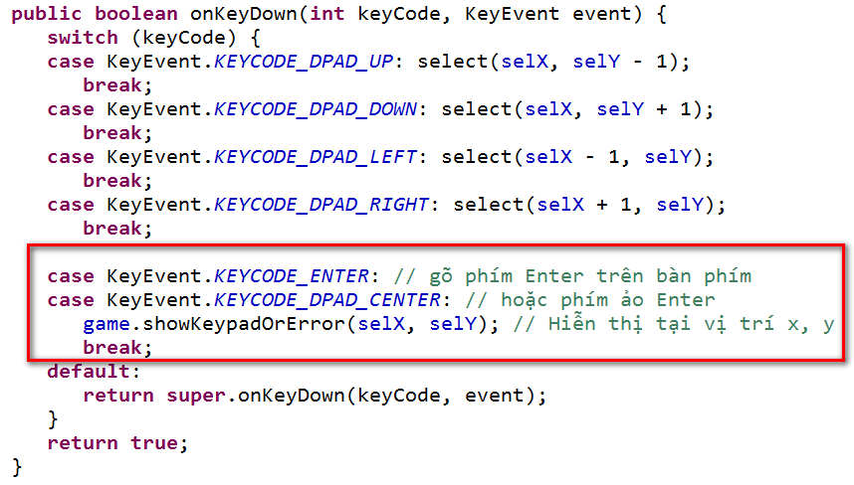
Bước 2: Trong lớp PuzzleView, bổ sung vào hàm onKeyDown() phần được khoanh vùng màu đỏ:

Slide 9
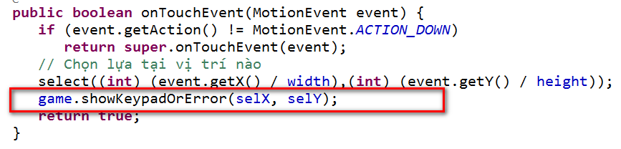
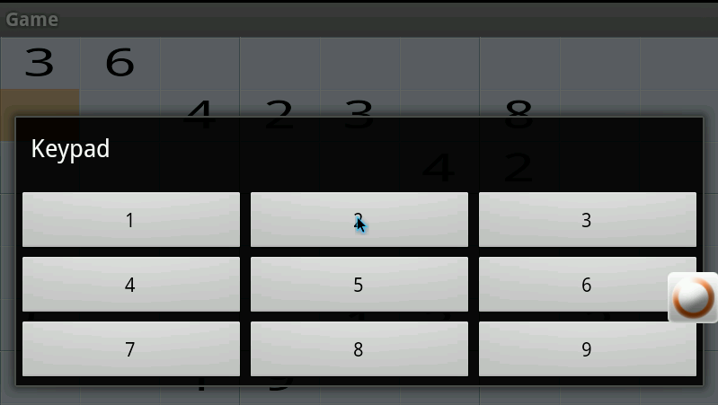
Bước 2 (tiếp): Để có thể sử dụng chuột, bổ sung lời gọi trong phương thức onTouchEvent(). (Phần được khoanh vùng màu đỏ)
Chạy thử và xem kết quả ??

Slide 10
Phần tiếp theo ta sẽ cho phép người dùng chọn chuột hoặc nhấn phím lên bàn phím ảo, số sẽ được hiễn thị lên ô tương ứng ….

Slide 11

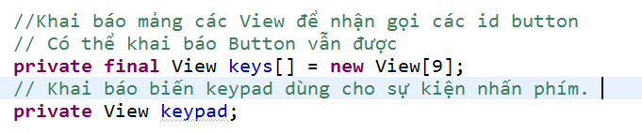
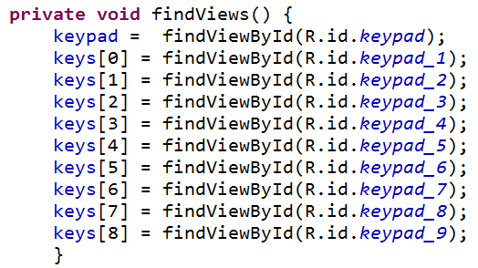
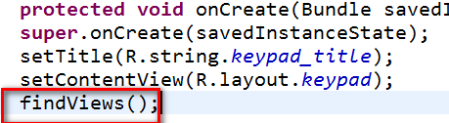
Trong lớp Keypad, ta thực hiện như sau:
Khai báo một mảng các View để nhận các Button và một biến View để nhận sự kiện bàn phím:
Tiếp theo, xây dựng hàm findViews() để lấy các id và gọi hàm này trong hàm onCreate():

Slide 12
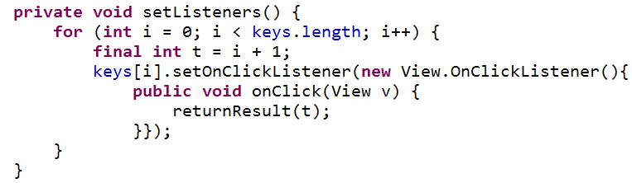
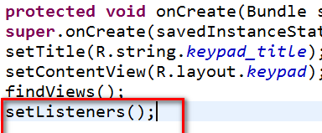
Trong lớp Keypad:
Tiếp theo, set các sự kiện listenner cho các button này và gọi trong hàm onCreate():
Lưu ý: Hàm returnResult(t) sẽ có tác dụng
thêm dữ liệu vào ô của Game, được trình bày
Trong slide sau

Slide 13
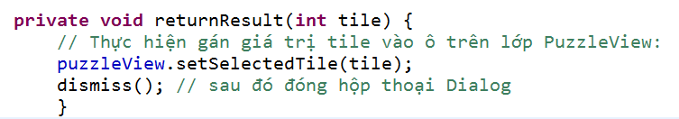
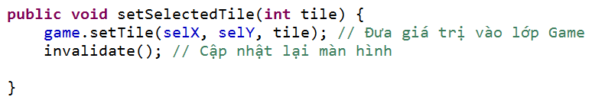
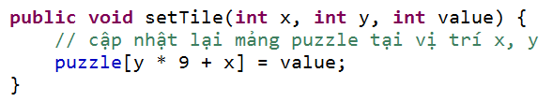
Trong lớp Keypad:
Hàm returnResult(t) được viết như sau:
Lệnh gọi puzzle.setSelectedTile(tile) được viết trong lớp PuzzleView như sau:
Lệnh gọi game.setTile(x,y,value) được viết trong lớp Game như sau:
Chạy thử và xem kết quả ?

Slide 14

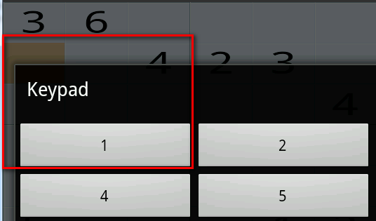
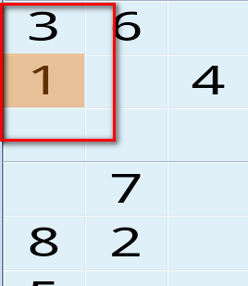
Nhận xét:
Khi chạy, ta bắt buộc sử dụng chuột, thực ra đây là sự kiện cảm ứng.
Muốn dùng phím, ta đi tiếp slide sau….
Chạy thử và xem kết quả ?

Slide 15
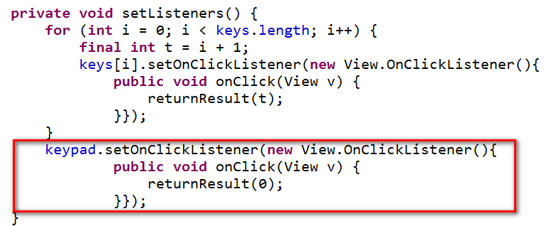
Trong lớp Keypad, tại hàm setListeners() ta thêm sự kiện phím như sau:
Lưu ý: Ở đây chúng ta set sự kiện OnclickListenner() lên keypad

Slide 16
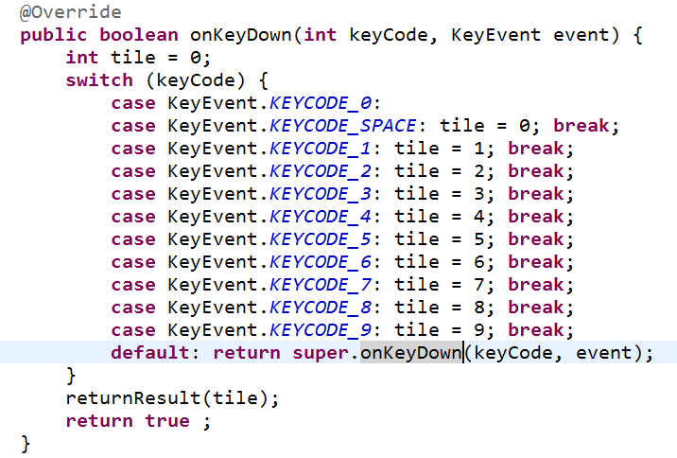
Trong lớp Keypad, thêm hàm onKeyDown như sau:

Slide 17
Chạy kết quả khi sử dụng phím và chuột ???
Để tăng phần gợi ý (cũng là cách làm dễ hay khó của game) khi hiễn thị các phím trên bàn phím ảo, ta chỉ cần hiễn thị những số được phép điền vào.
Cách làm như slide tiếp theo

Slide 18


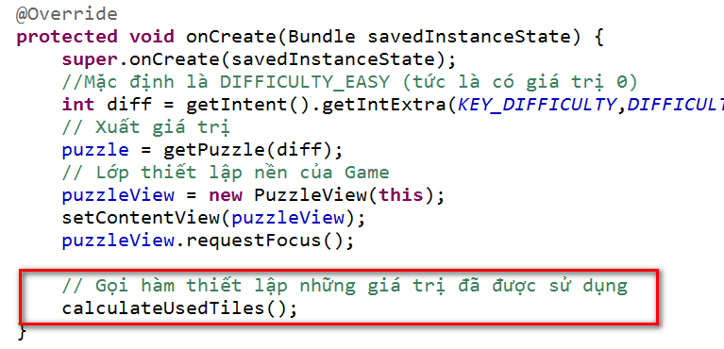
Để tạo mức độ gợi ý cho game, ta làm theo các bước:
Trong lớp Game: Tạo 1 mảng 3 chiều như sau:
Viết hàm calculateUsedTiles() và gọi trong hàm onCreate() như sau:

Slide 19
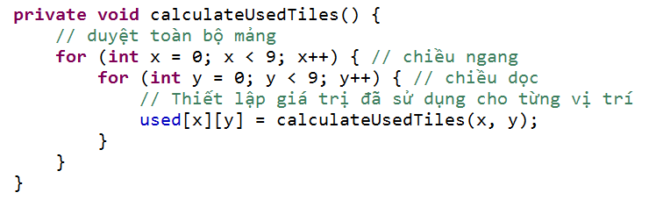
-Hàm calculateTiles() viết như sau:
Hàm calculateUsedTiles(x,y) xác định giá trị đã sử dụng tại vị trí x,y theo quy tắc:
- Bắt đầu với một mảng c[9] .
Kiểm tra lần lượt từ hàng dọc, ngang, từng cell(3x3).
Nếu có title nào được sử dụng, cho vào mảng c.
Loại bỏ số 0 trong mảng c, được mảng c1 chứa các title đã được sử dụng.

Slide 20
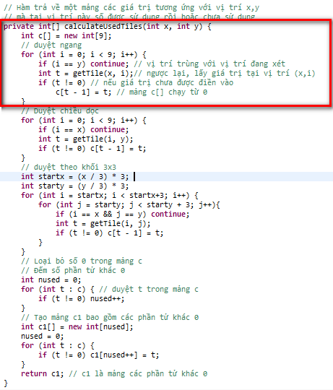
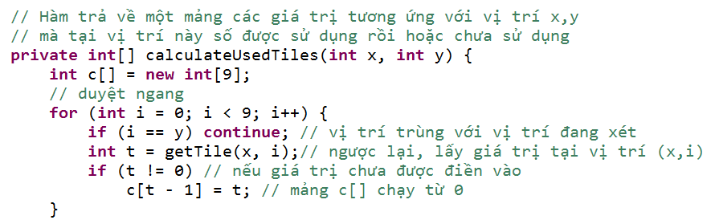
Hàm: int[] calculateUsedTiles(x, y)
- Duyệt ngang:

Slide 21
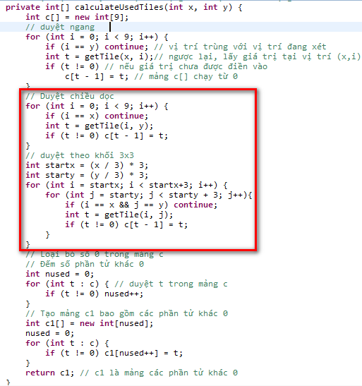
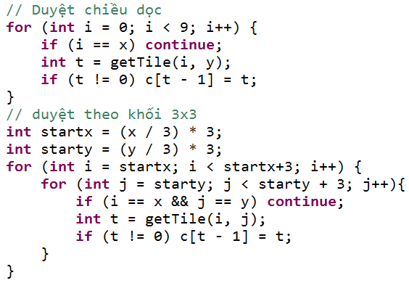
Hàm: int[] calculateUsedTiles(x, y)
- Duyệt dọc và khối:

Slide 22
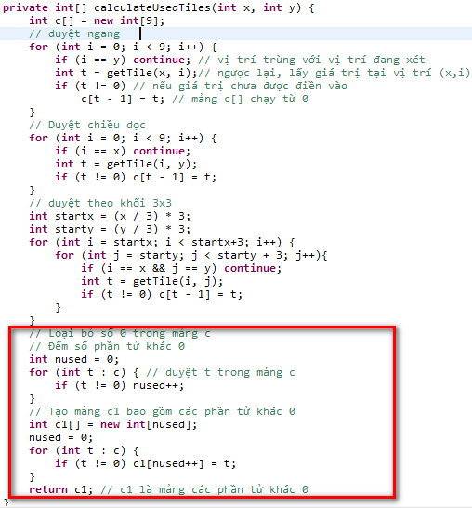
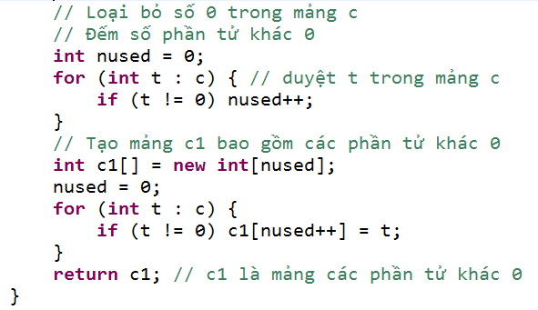
Hàm: int[] calculateUsedTiles(x, y)
Tạo mảng bao gồm
những phần tử đã được điền số

Slide 23
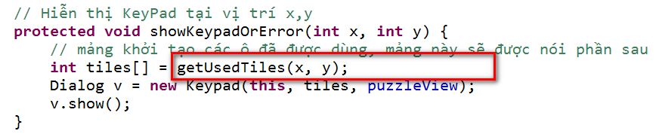
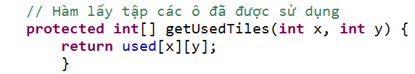
Tiếp theo, ta sửa một số hàm như sau:
- Trong hàm showKeypadOrError(): Xem lại slide số 7 của bài này
Với hàm getUsedTiles được viết như sau:

Slide 24
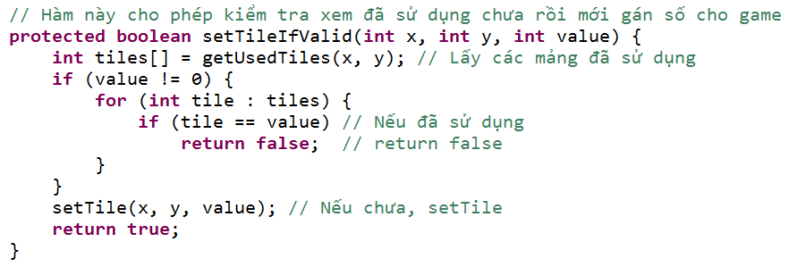
Trong lớp Game, ta thêm hàm setTileIfValid(): cho phép kiểm tra số đã sử dụng rồi hay chưa rồi mới set:
Lưu ý: Ta sẽ gọi hàm này trong lớp PuzzleView

Slide 25

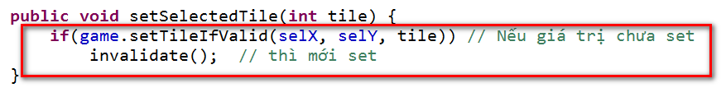
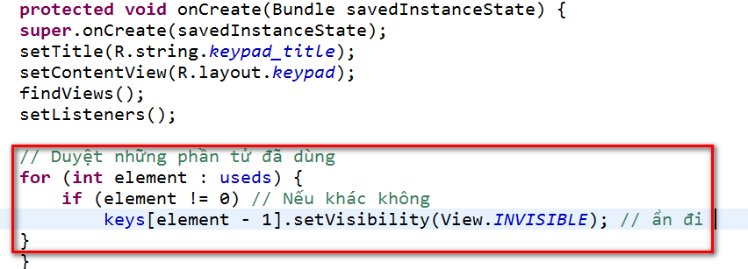
Trong lớp PuzzleView, sửa hàm setSelectedTile() thành:
Có thể ẩn đi những phím đã dùng (làm cho người chơi dễ chơi) bằng cách thêm vào đoạn code trong lớp Keypad:

Slide 26
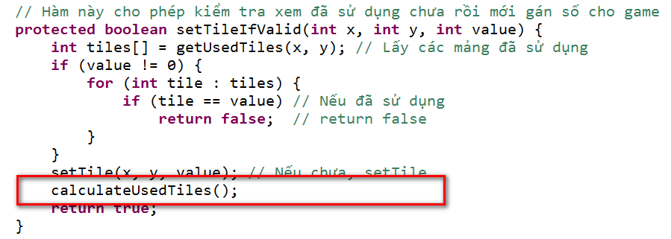
Mặc dù chương trình đã chạy, tuy nhiên, khi ta nhập số thì vẫn bị lặp trong hàng, cột, trong vùng 3x3.
Lý do: chưa cập nhật lại các giá trị đã sử dụng.
Để khắc phục vấn đề này, trong lớp Game tại hàm setTileIfValid(), ta thêm lời gọi hàm như vùng khoanh đỏ dưới đây:

Slide 27

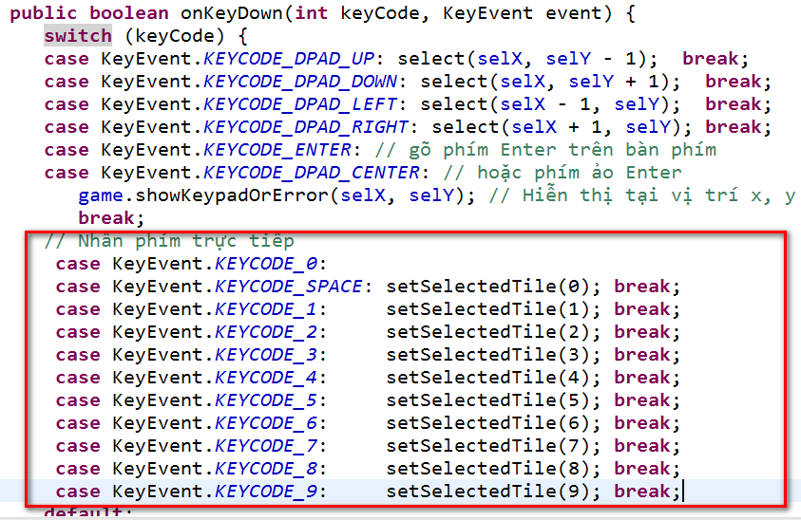
Về cơ bản, game đã hoàn chỉnh. Tuy vậy cần làm vài việc như sau:
- Có thể không cần sử dụng bàn phím ảo, cho phép người dùng nhấn phím trực tiếp. Trong lớp PuzzleView, tại hàm onKeydown(), thêm vào đoạn code sau:

Slide 28

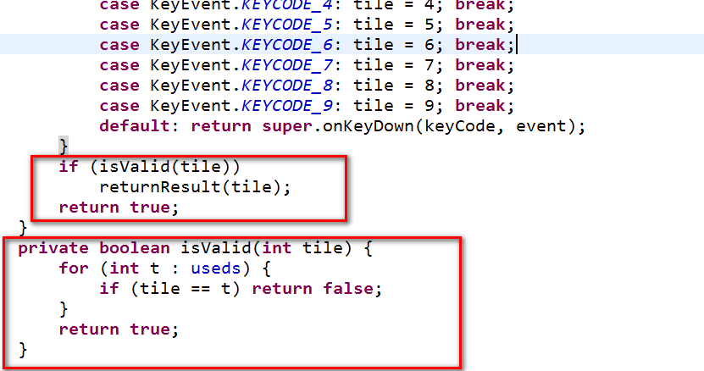
- Kiểm tra giá trị, khi người dùng nhấn phím trên bàn phím ảo. Trong lớp Keypad, tại hàm onKeydown(), thêm vào đoạn code sau:

Slide 29

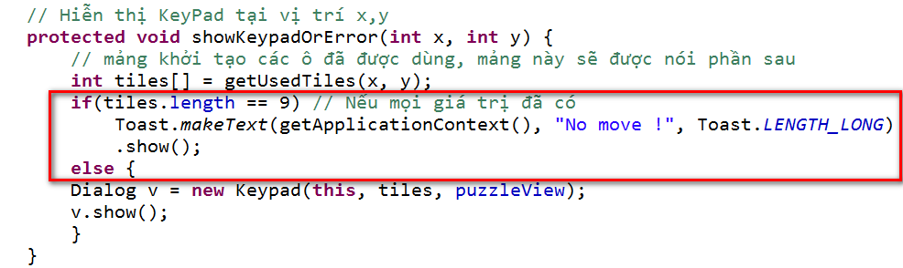
- Khi các ràng buộc dòng, cột, vùng 3x3 bị hết nước, người chơi bị hết nước đi, ta kiểm tra như sau: Trong lớp Game, hàm showKeypadOrError() được sửa lại như sau:

Slide 30

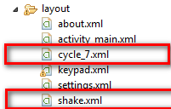
- Tạo 2 tập tin shake.xml và cycle_7.xml trong thư mục layout với nội dung như sau: Hai tập tin này có tác dụng làm cho màn hình rung lên
shake.xml:
<?xml version="1.0" encoding="utf-8"?>
<translate
xmlns:android="http://schemas.android.com/apk/res/android"
android:fromXDelta="0"
android:toXDelta="10"
android:duration="1000"
android:interpolator="@layout/cycle_7" />
cycle_7.xml:
<?xml version="1.0" encoding="utf-8"?>
<cycleInterpolator
xmlns:android="http://schemas.android.com/apk/res/android"
android:cycles="7" />

Slide 31
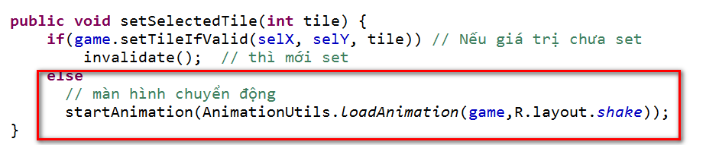
Trong lớp PuzzleView, tại hàm setSelectedTile(), ta sửa code như sau:
Chạy thử và xem kết quả ???

Slide 32

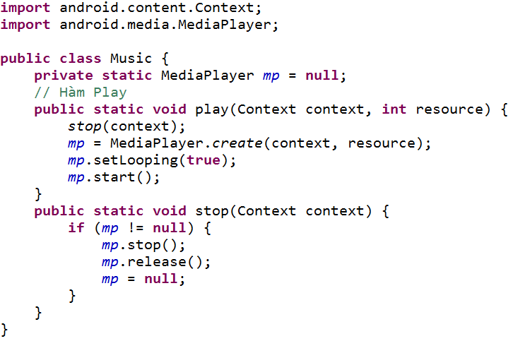
- Xây dựng lớp Music như sau:

Slide 33
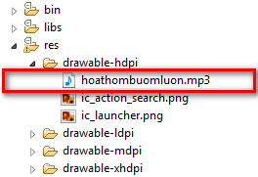
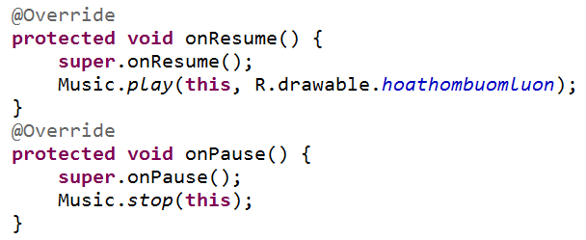
Import tập tin âm thanh .mp3 vào drawable
Gọi hàm play() chỗ nào cần chơi âm thanh.
Ví dụ: Cần khởi tạo nhạc nền cho game, ta gọi trong
Lớp MainActivity

Slide 34

Thực hiện chức năng Continue game với việc lưu trữ toàn bộ quá trình chơi game trước đó vào Sqlite
Thực hiện chức năng cho phép chương trình tạo ra mỗi lần một giao diện khác nhau bằng cách tạo ra các nhiều màn và random khi tạo mới.
Lấy và thực hiện thay đổi các giao diện game.
Tạo ra các tùy chọn cho người dùng chọn.

